Slide 1

Будова слова

Slide 2

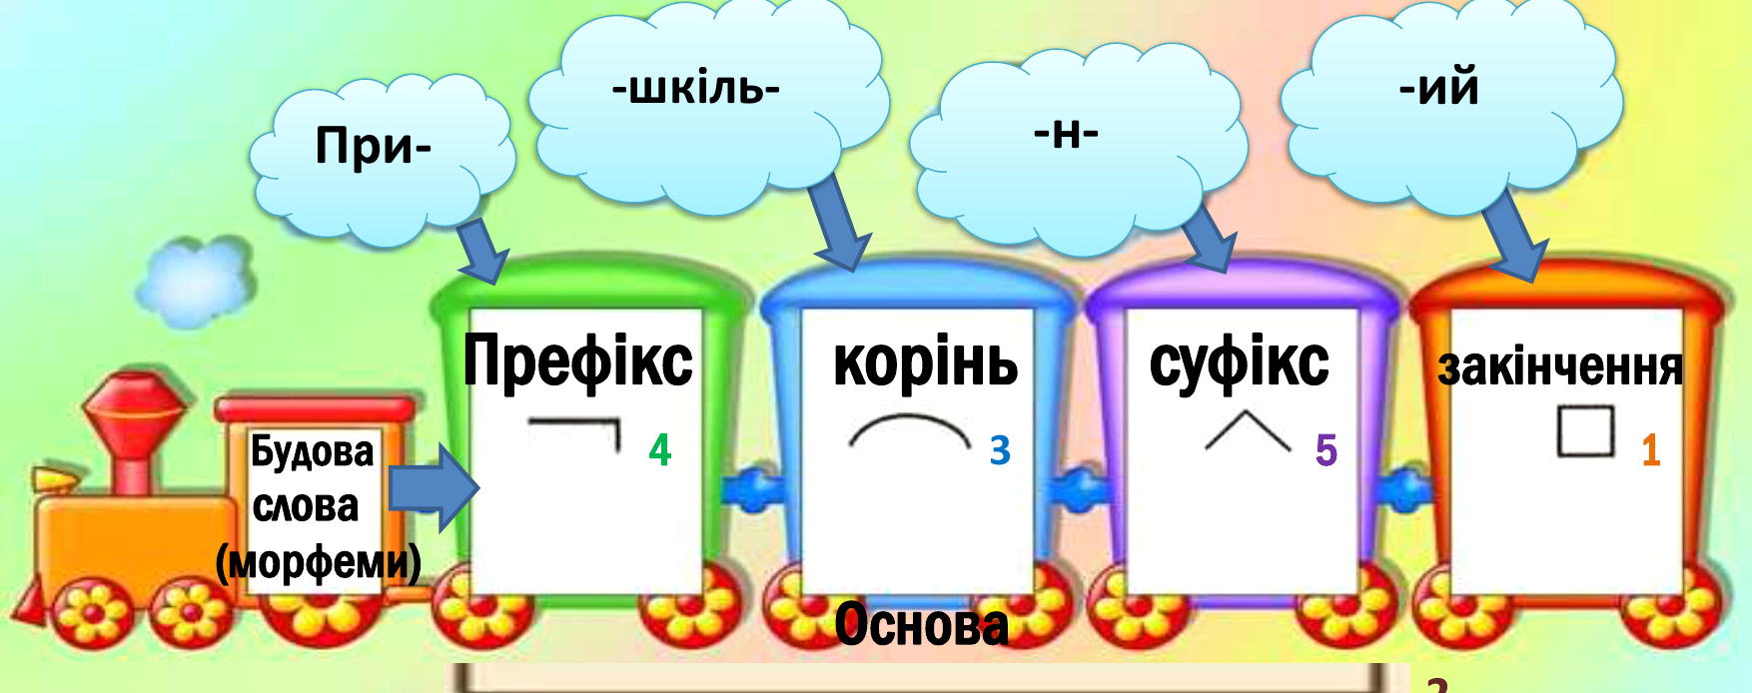

Slide 3


Slide 4
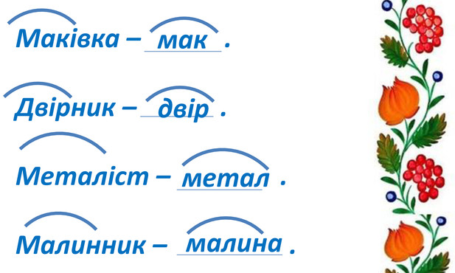
Корінь – головна значуща частина слова
( у ньому міститься спільне лексичне значення усіх спільнокореневих слів)

Slide 5
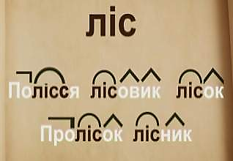
Префікс, суфікс – значущі частини слова, за допомогою яких утворюються нові, спільнокореневі слова

Slide 6
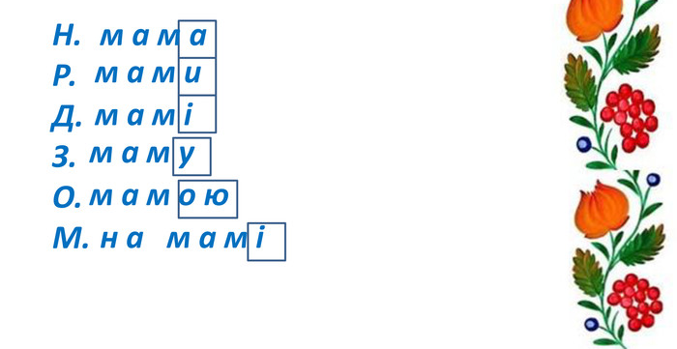
Закінчення – змінна частина слова
( за допомогою закінчень утворюються форми одного і того ж слова)

Slide 7
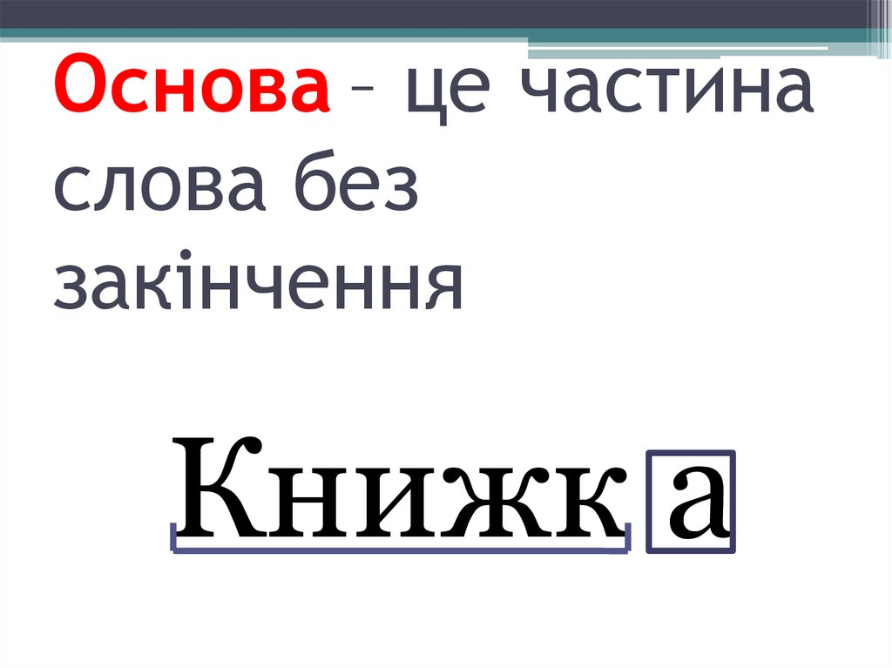

Slide 8


Види закінчень:
        1) звукове;
        2) нульове.
Книг а
Книг и
Книг ою
Дуб
Знавець
Лісок

Slide 9


Незмінні слова – ті, які не мають закінчень і не змінюються за формами:
- іншомовні іменники (шосе, кенгуру, метро);
- інфінітив (читати, знати, вітатися);
- прислівники (весело, влітку, додому);
- дієприслівники (знаючи, написавши).
Радісн о

Slide 10

Порядок розбору слів
за будовою:
        закінчення;
        основа;
        3) корінь;
        4) префікс(и), суфікс(и).

Slide 11
У презентації використано візуальні матеріали з джерел:
https://avatanplus.com/detail/resource-2216712
https://parallaxxx.jimdofree.com/%D0%B0%D0%B1%D0%B5%D1%82%D0%BA%D0%B0-%D0%B1%D0%B5%D0%B7%D0%BF%D0%B5%D0%BA%D0%B8/
https://naurok.com.ua/profile/880700
https://en.ppt-online.org/165968
https://nuschool.com.ua/handbook/adviser/15.html
https://divovo.in.ua/korine-prefiks-sufiks-i-zakinchennya-znachushi-chastini-slova.html
https://ghena000.blogspot.com/p/blog-page.html
https://vseosvita.ua/library/budova-slova-morfemi-46790.html

